Slide 1
ITK
RS 07/02/2019

Slide 2
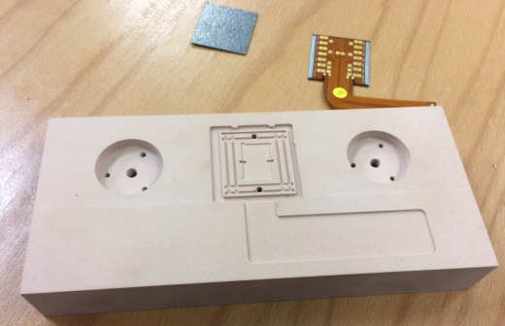
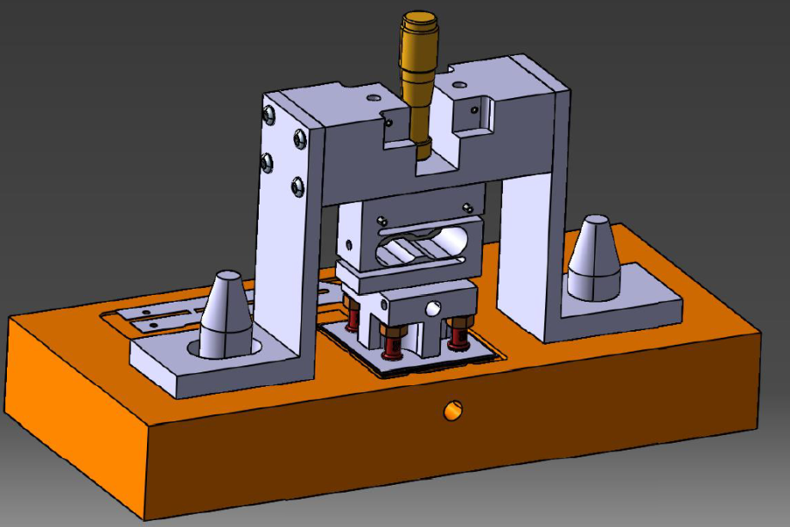
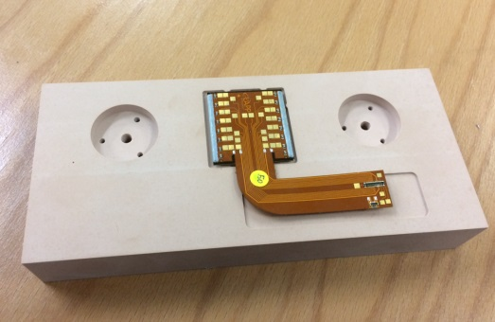
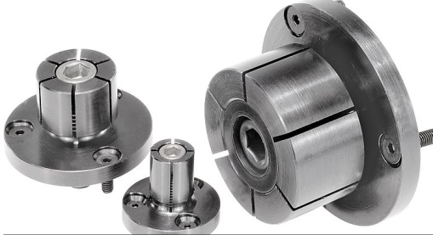
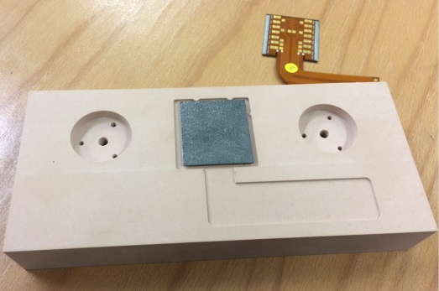
Outillage de loading
L’atelier a « presque » (c’est ma faute) terminé l’outillage de loading → très belle facture, bravo!!
En attende du câblage capteur et des pièces Norelem

Slide 3
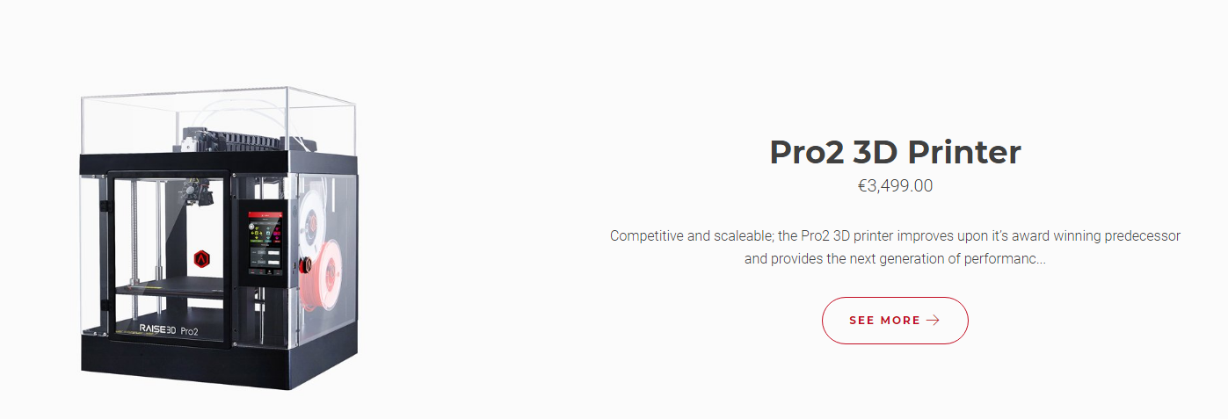
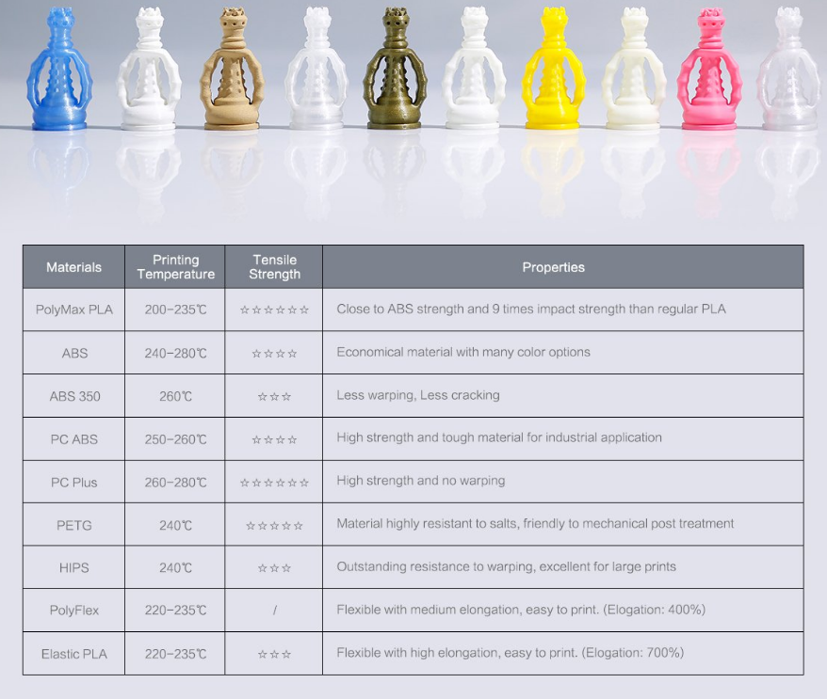
Info imprimante LPSC

Slide 4
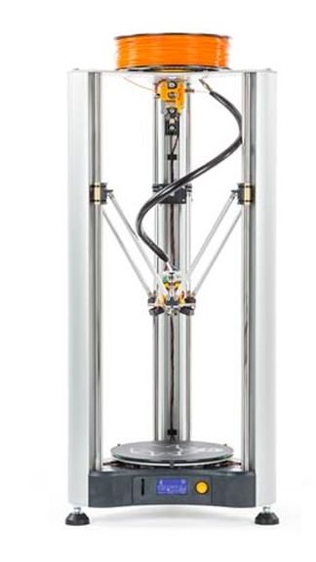
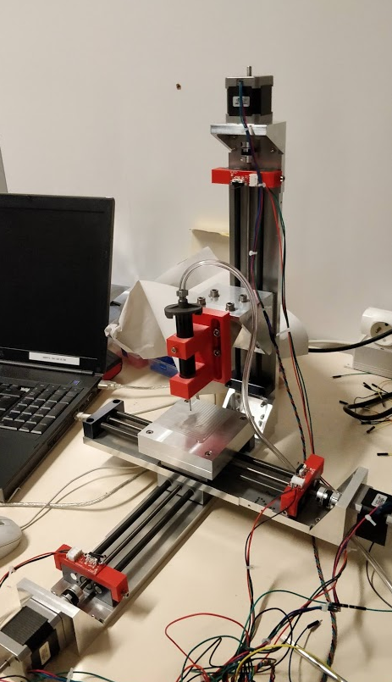
Module dépôt de colle
Nous prévoyons d’acheter une imprimante Delta pour réaliser l’outil de dépôt de colle
LE développement de Yann marche correctement mais souffre d’instabilités et est difficilement duplicable dans d’autres labo

Slide 5
Info projet
ITK prend du retard face a la difficulté de passer les services (Data) dans le détecteur
Revue de projet sur le planning prévue en Mars (1 ans de retard a prévoir)
Nous ne changeons pas notre planning sur les réalisation mécanique
Emménagement Salle Blanche a partir du 26/02

